Slide 1
ПРОЕКТ "Краски осени"
Муниципальное казенное дошкольное образовательное учреждение Искитимского района Новосибирской области детский сад комбинированного вида «Красная шапочка» р.п.Линево 4 микрорайон, 15, р.п. Линево, Искитимского района, Новосибирской области. 633216 тел./факс (8) 383-43-33-821
Воспитатель Пасканова И.В.

Slide 2
Проблема:
У детей младшего дошкольного возраста слишком маленький жизненный опыт. Они не знакомы с происхождением тех или иных явлений, процессов в природе, не могут ответить на интересующие их вопросы: «Почему опадает листва?», «Куда прячутся насекомые?», и поэтому возникла идея организовать проект «Краски осени».
Актуальность :
Цель проекта: создать условия для знакомства с характерными особенностями в природе.
Задачи:
1. дать воспитанникам элементарные представления об осени (сезонные изменения в природе, одежде людей, на участке детского сада);
2. продолжать расширять представления воспитанников о сборе урожая, о некоторых овощах, фруктах, ягодах, грибах;
3. знакомить с особенностями поведения лесных зверей и птиц осенью.
4. педагогическое просвещение родителей по теме проекта.

Slide 3
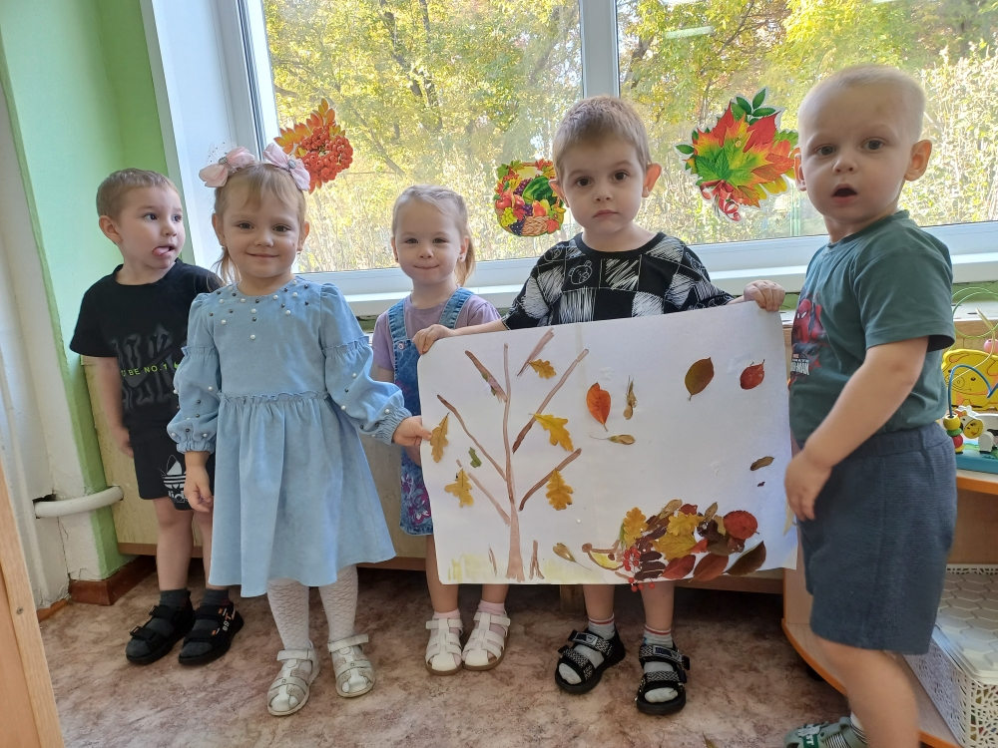
Коллективная аппликация: «Листопад»

Slide 4
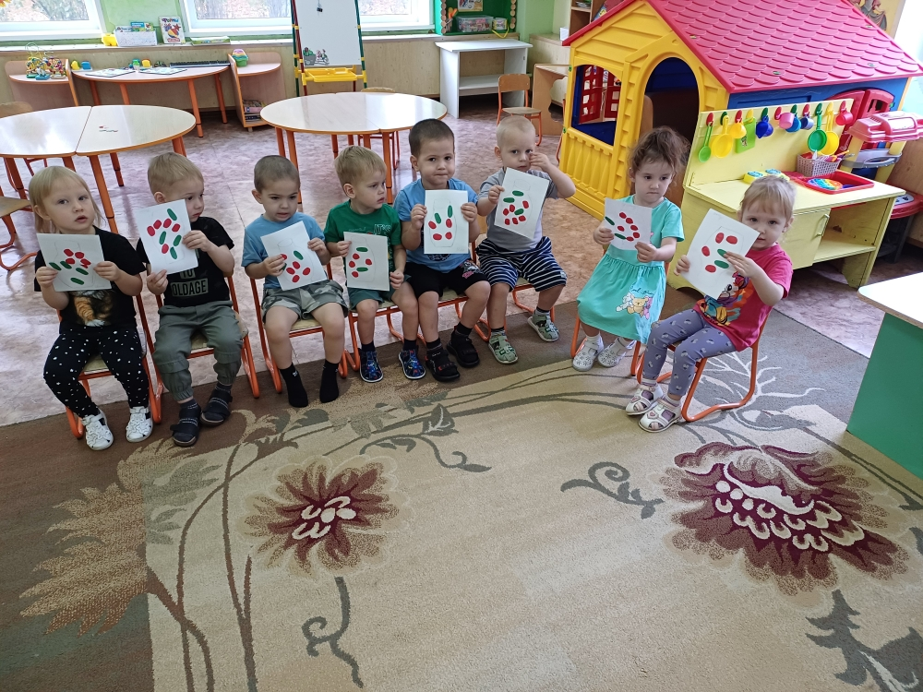
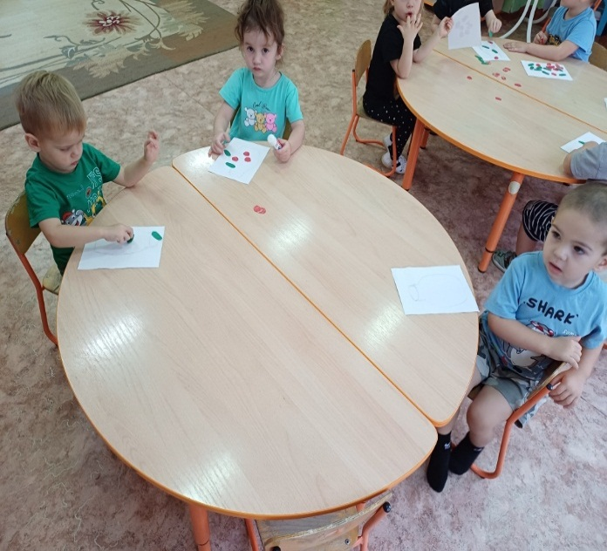
Лепка: «Засолка огурцов и помидоров»

Slide 5
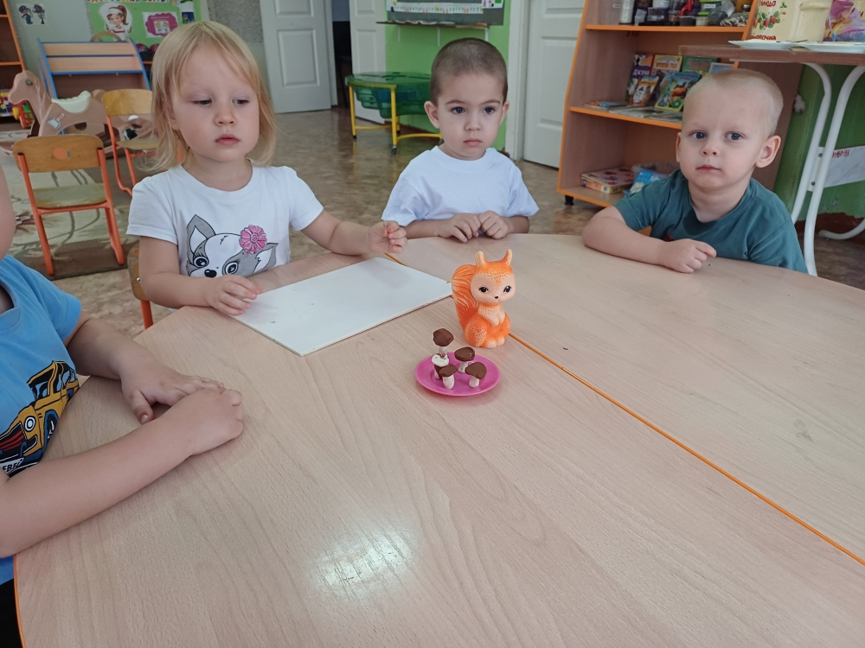
Лепка: «Грибочки для белочки»

Slide 6
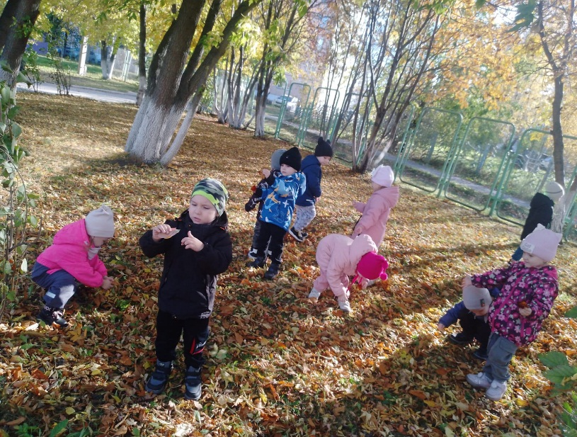
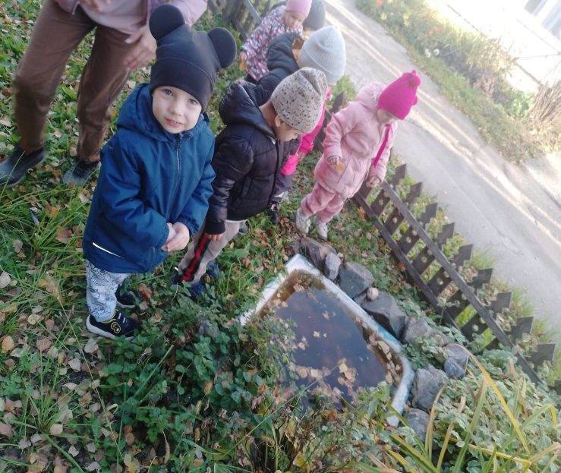
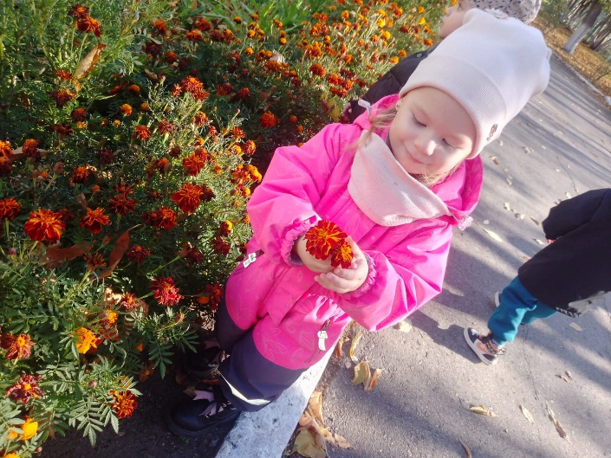
Экскурсия по территории детского сада: «Признаки осени»

Slide 7
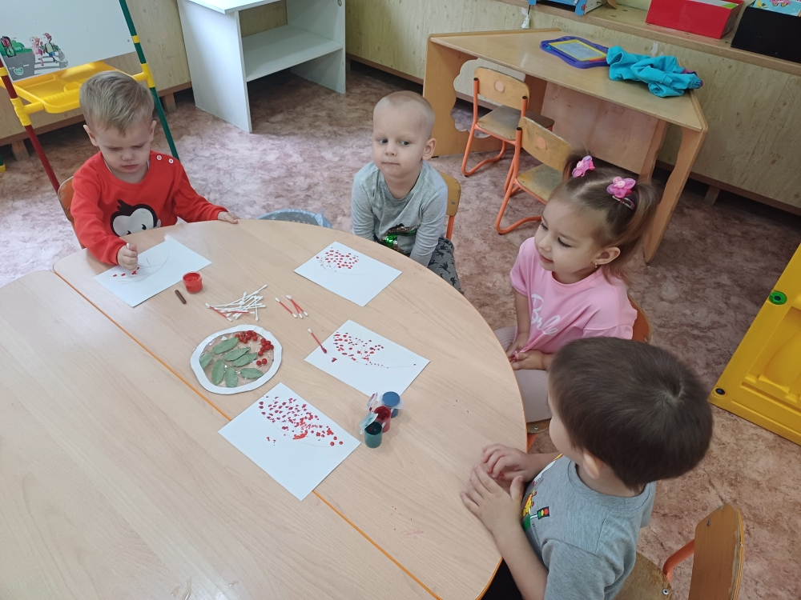
Рисование не традиционным способом «Ветка рябины»

Slide 8
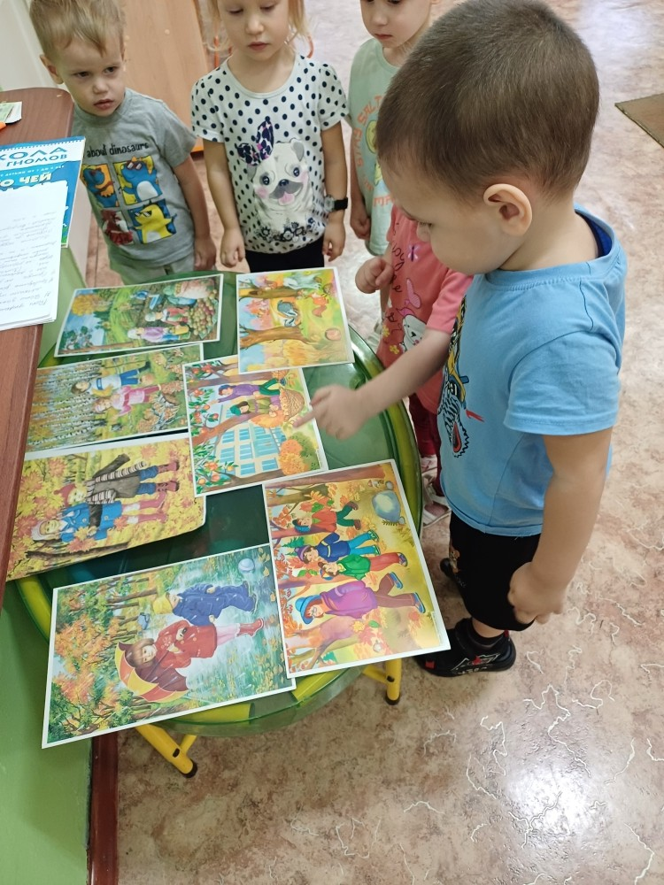
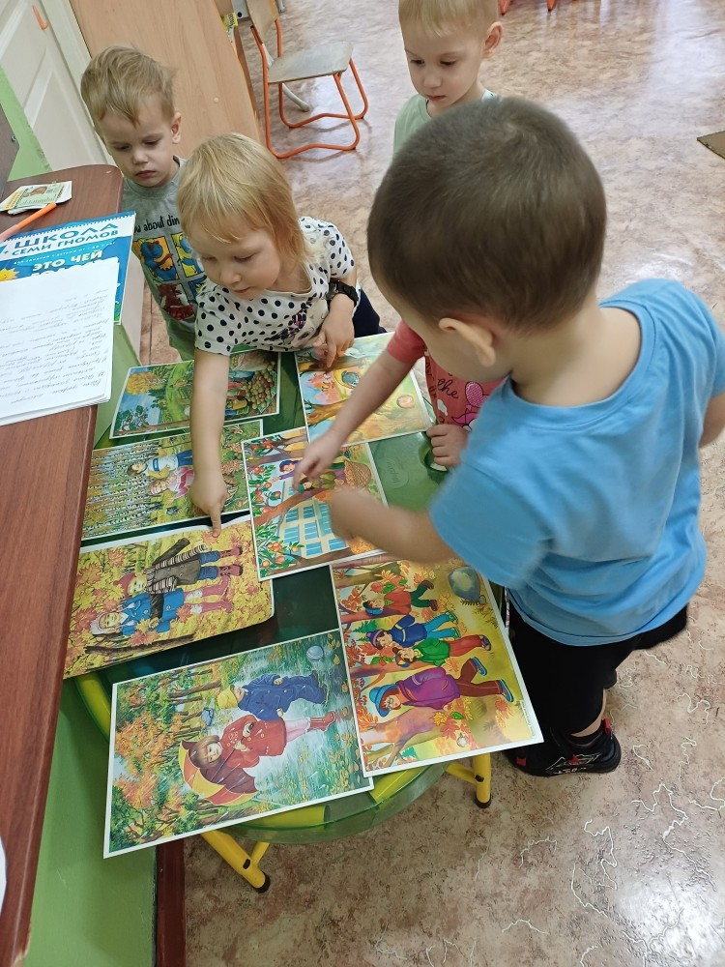
Рассматривание иллюстраций «Осень»

Slide 9
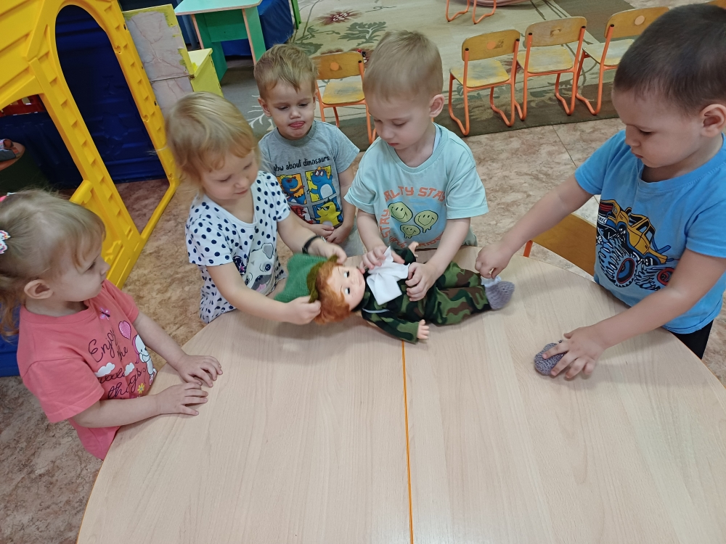
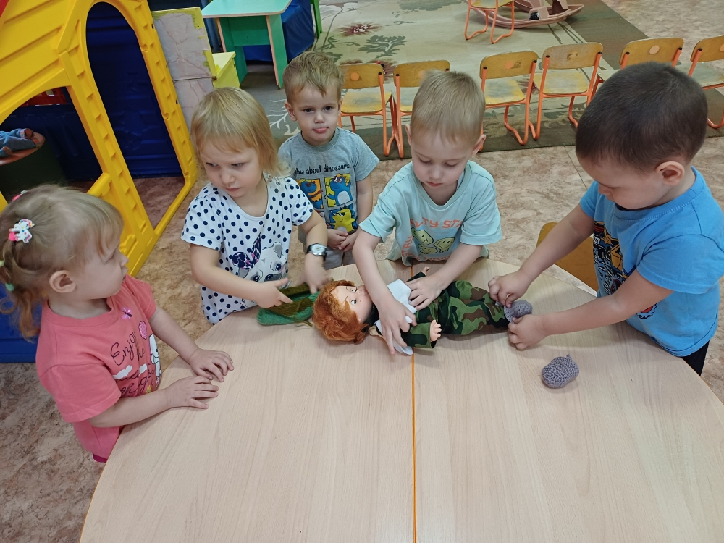
Игровая ситуация «Оденем куклу Катю на прогулку»

Slide 10
Работа с родителями «Осеннии фантазии»

Slide 11
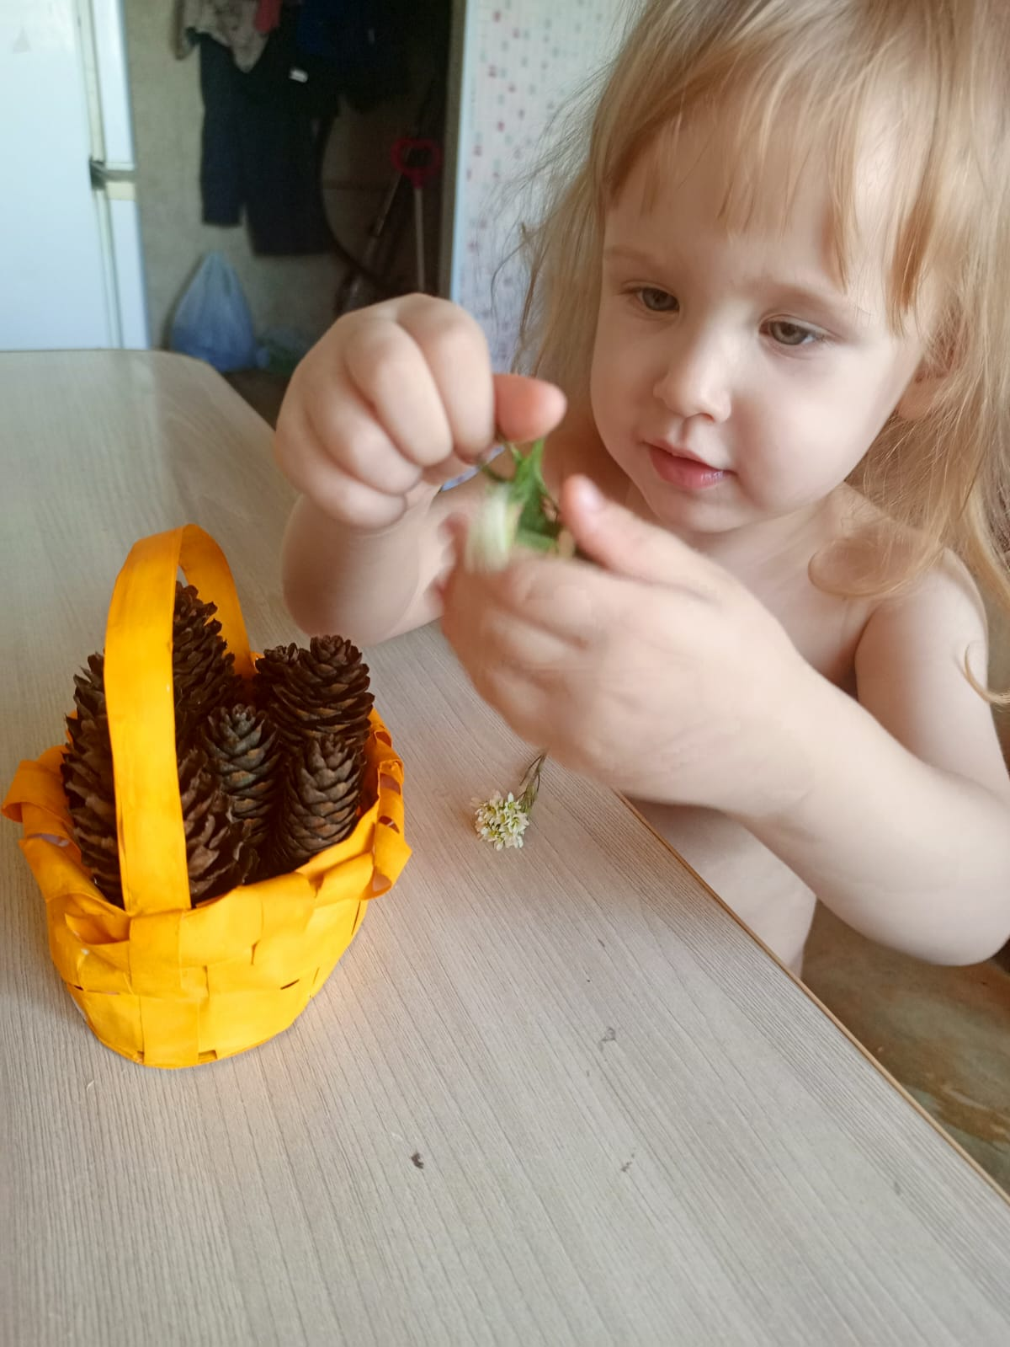
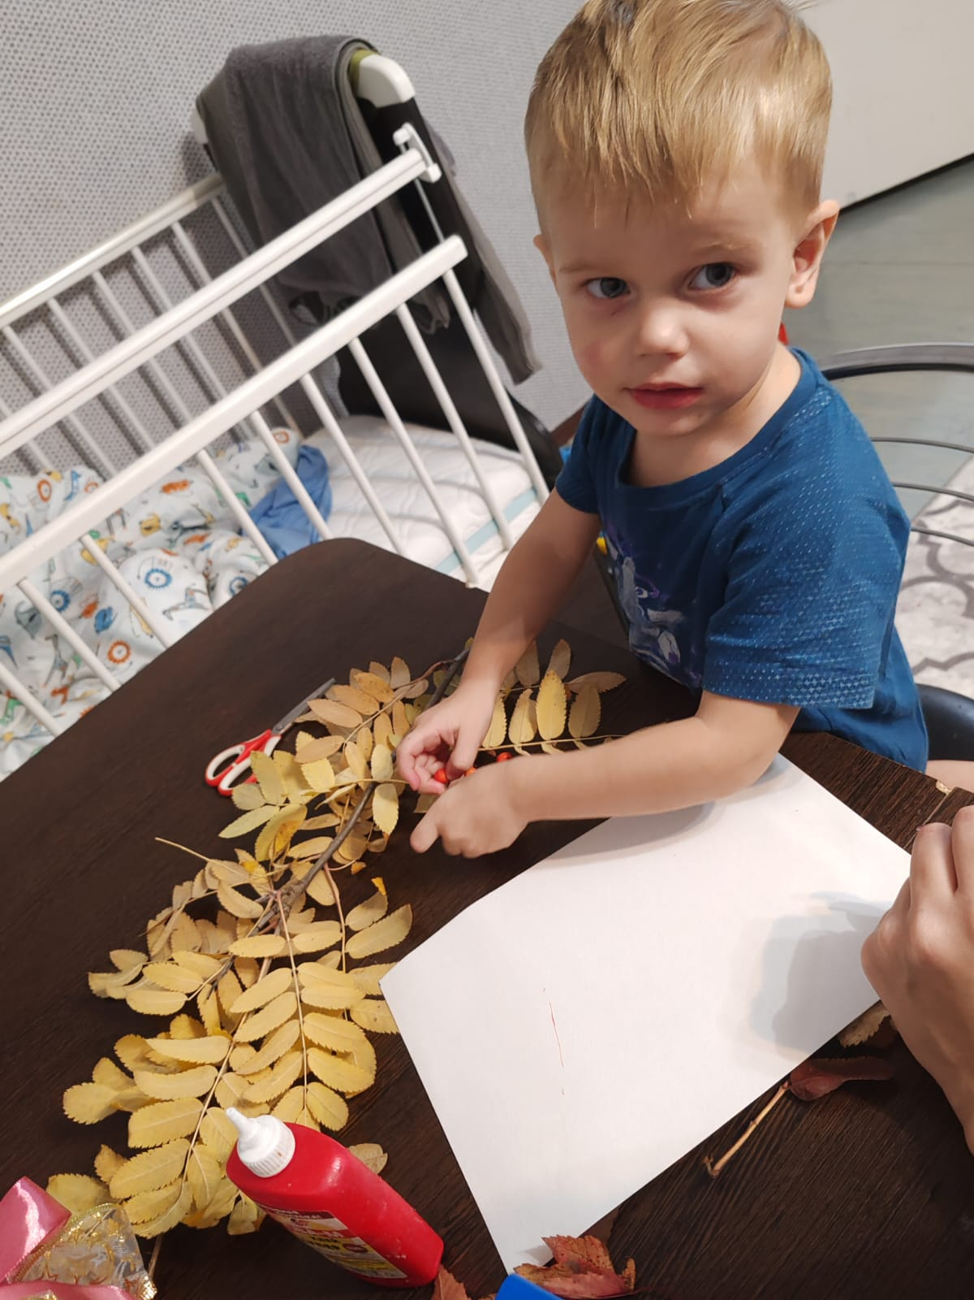

Slide 12
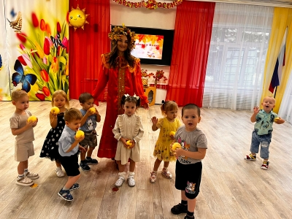
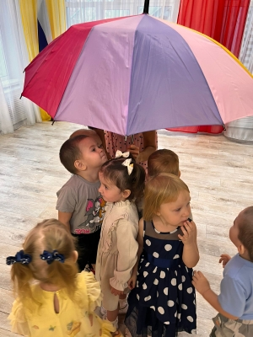
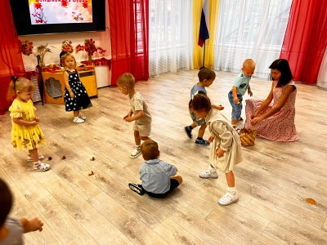
Развлечение «в гости к осени»

